Slide 1
Modelo comum das lições · Cuidar em Crise
Azul · pessoa com demência · #2F6DB5
Letra: Segoe UI · títulos 32–40 pt · texto ≥ 18 pt
Rodapé: Ver → Modelo Global de Diapositivos → mudar «LN Título da lição»
Ilustração plana (Storyset/unDraw), recolorida a azul/laranja · guardar a licença
Narração nas notas · Apresentação de Diapositivos → Gravar
Animações «ao clicar» para controlar o ritmo ao gravar
Exportar → Criar um vídeo → Full HD 1080p
Tags Matterport: azul = pessoa, laranja = cuidador, título «LN · …»
Laranja · cuidador · #E07B2E
Azul-escuro · títulos e neutro · #34495E
Creme · fundo · #FAF7F2
Notes:
Diapositivo oculto: não aparece no vídeo exportado. Apagar ou deixar.

Slide 2
Cuidar em Crise
Primeiros socorros psicológicos para cuidadores de pessoas com demência
Lição 4 · Necessidades e encaminhamento
Notes:
PREENCHER: gravar a abertura e confirmar o título final.

Slide 3
L4 · Necessidades e encaminhamento
Proteger, comunicar e encaminhar num espaço de acolhimento.
Notes:
NARRAÇÃO: A sua tarefa é dizer o que ela precisa, e saber quando já não chega sozinho.

Slide 4
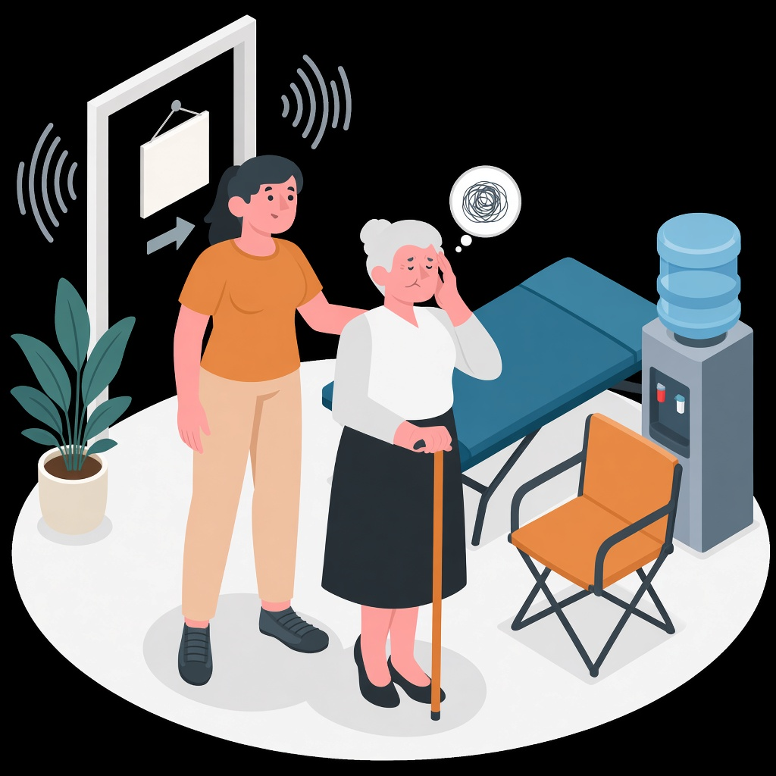
[Ilustração: cena da casa da D. Rosa]
Fora de casa, ninguém conhece a sua mãe como você.
D. Rosa · pessoa
Ana · cuidadora
Notes:
NARRAÇÃO: A D. Rosa e a Ana tiveram de sair de casa. Uma cheia, um incêndio ou uma guerra: o sítio novo é sempre o mesmo. Há ruído, gente desconhecida, uma cama que não é a dela. A D. Rosa pergunta quando vai para casa e olha para a saída. [pausa] Fora de casa, ninguém conhece a sua mãe como você. PREENCHER: gravar narração e, se necessário, som ambiente.

Slide 5
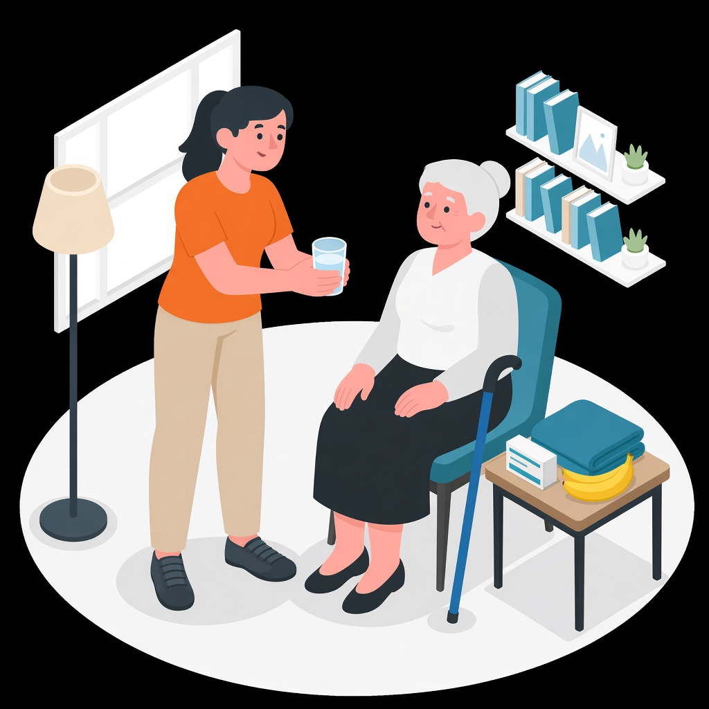
A pessoa
Quem cuida
[Ilustração: personagem]
Segurança · água · medicação · descanso
Notes:
NARRAÇÃO: Não precisa de resolver tudo de uma vez. Comece pela segurança. A D. Rosa precisa de estar acompanhada, de água, de comer, da medicação à hora e de um sítio para descansar. Mesmo aqui, tente manter as horas que ela conhece: as refeições, os comprimidos, o sono. A manta do kit, uma fotografia, a música de que gosta: o que é familiar ajuda. E não a deixe sozinha junto à saída. Num pavilhão, numa ZCAP ou num centro de deslocados, perder-se é fácil. PREENCHER: gravar narração.

Slide 6
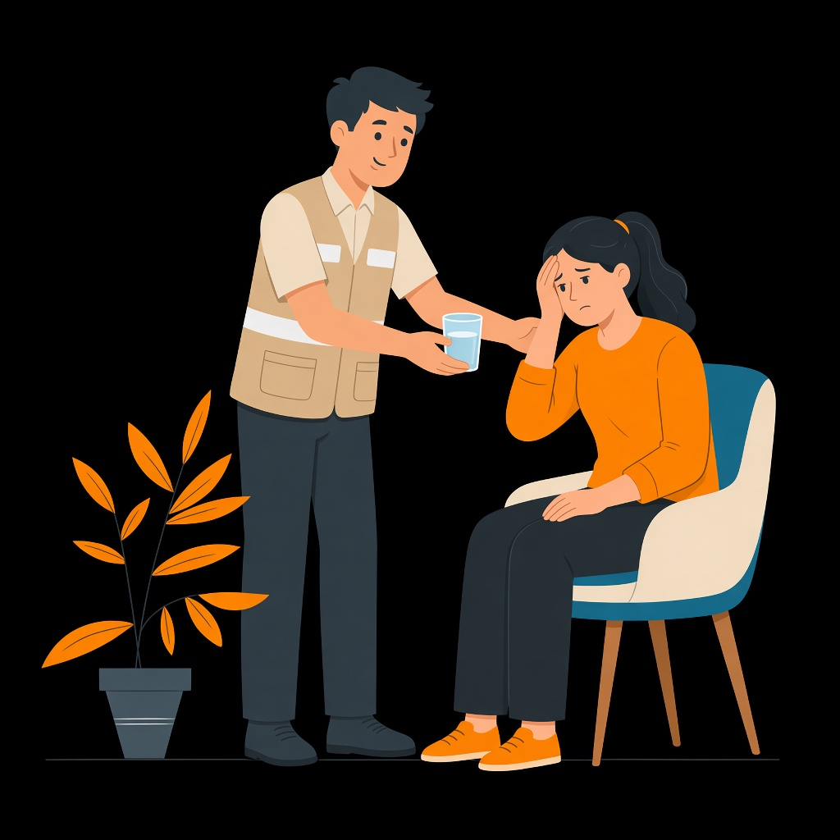
D. Rosa · necessidades
Ana · pedir ajuda
[Ilustração: personagem]
Água · rotina · ficha · apoio
Notes:
NARRAÇÃO: A Ana está cansada, ainda não bebeu água e não sabe a quem pedir ajuda. Dizer isto à equipa não é falhar. Pedir que alguém fique com a D. Rosa enquanto ela descansa faz parte do plano de apoio. Observar, comunicar e encaminhar. Pedir ajuda a tempo também é cuidar. PREENCHER: confirmar composição e gravar narração.

Slide 7
Visita 3D · O melhor lugar
[PREENCHER NO S6: inserir vídeo Matterport ≈ 60 s]
Balcão · necessidades · saída · zona calma · contactos · canto da Ana
Notes:
NARRAÇÃO A GRAVAR APÓS A CAPTURA: Vamos percorrer o espaço de acolhimento e escolher o melhor sítio para a D. Rosa. No balcão, é aqui que se diz que ela tem demência e se entrega a ficha da pessoa. A casa de banho tem de ficar perto. Junto à saída não. O sítio certo fica longe da porta e do ruído. Na parede, o 112 e o SNS 24. E um canto para a Ana: também ela precisa de água, de sentar-se e de pedir ajuda. PREENCHER: escolher espaço, gravar visita, adicionar etiquetas e substituir o marcador pelo MP4.

Slide 8
Sinais de alarme
Não ignorar uma alteração súbita
1
2
3
Confusão súbita
Queda
Recusa persistente
Muito pior do que o habitual: comunicar e procurar avaliação.
Verificar segurança; 112 se houver emergência.
Não forçar; pedir orientação clínica se continuar.
Notes:
NARRAÇÃO: Há três sinais que não se ignoram. Confusão súbita, muito pior do que o habitual: não assuma que é só a demência. Pode ser um problema médico. Queda: veja se está segura. Se perdeu os sentidos ou há uma lesão grave, ligue 112. Recusa de comer ou beber: não force. Se continuar, ou se ela ficar fraca, peça orientação clínica. Emergência: 112. Aconselhamento, se não for urgente: SNS 24. O SNS 24 não substitui o 112. PREENCHER: confirmar ícones e gravar narração.

Slide 9
Cartão de bolso · agir sem esquecer
112 · SNS 24 · equipa do acolhimento
1
2
3
Prioridades
Sinais de alarme
Quem cuida
Verificar segurança e necessidades básicas.
Procurar avaliação; 112 se for emergência.
Comunicar necessidades e aceitar ajuda.
Notes:
NOTA DE PRODUÇÃO: usar como pré-visualização do cartão de bolso e ligar ao recurso PDF da Aula 15. PREENCHER: confirmar o PDF final do cartão.

Slide 10
Em resumo
Para a pessoa: proteger, responder às necessidades e manter a rotina possível.
Para quem cuida: comunicar, aceitar ajuda e encaminhar atempadamente.
1
2
3
Passo
Passo
Passo
Pedir ajuda a tempo também é cuidar.
Para quem cuida: comunicar, aceitar ajuda e encaminhar atempadamente.
Uma ou duas frases curtas.
Uma ou duas frases curtas.
Notes:
NARRAÇÃO: A crise passa. Os efeitos ficam. Na próxima lição, o que acontece depois: retomar a rotina e cuidar dos dois. PREENCHER: confirmar numeração da L3 e gravar a ponte para L5.

Slide 11
Teste 4 · quatro decisões
Segurança · supervisão · avaliação médica · apoio ao cuidador
PREENCHER NA UDEMY: criar as 4 perguntas e o feedback
As respostas esperadas estão no guião da L4.
Notes:
NOTA DE PRODUÇÃO: configurar o Teste 4 na Udemy com quatro perguntas, uma resposta certa e feedback por opção. Não é necessário publicar este diapositivo como vídeo.

Slide 12
L4 · pronta para integrar
L1
Crise, demência e quem cuida
L2
Preparar antes
Antes
L3
Primeiro contacto: acalmar
Durante
L4
Necessidades e encaminhamento
Durante
L5
Depois da crise
Depois
A seguir: L5 · Depois da crise
Notes:
NOTA DE PRODUÇÃO: diapositivo de controlo. PREENCHER: substituir esta nota quando os três vídeos estiverem exportados e a secção 4 estiver testada como aluno.

